Slide 1
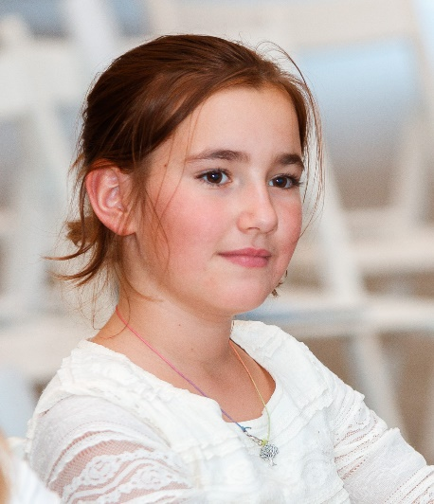
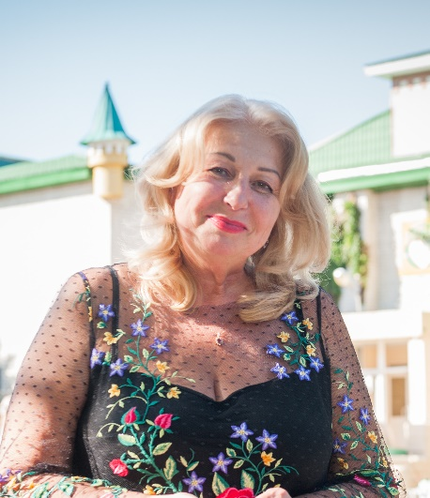
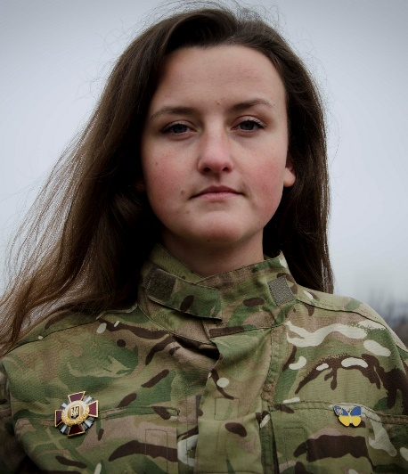
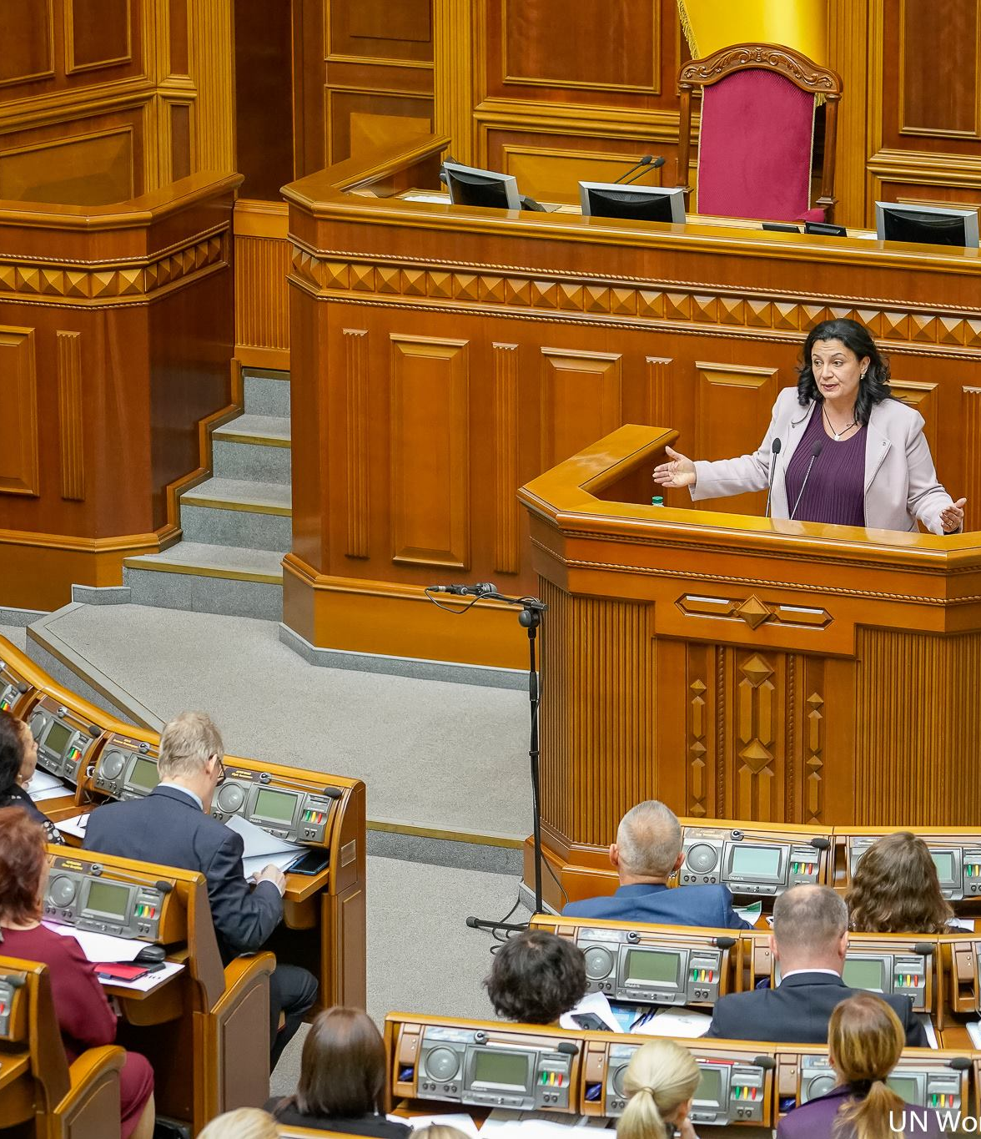
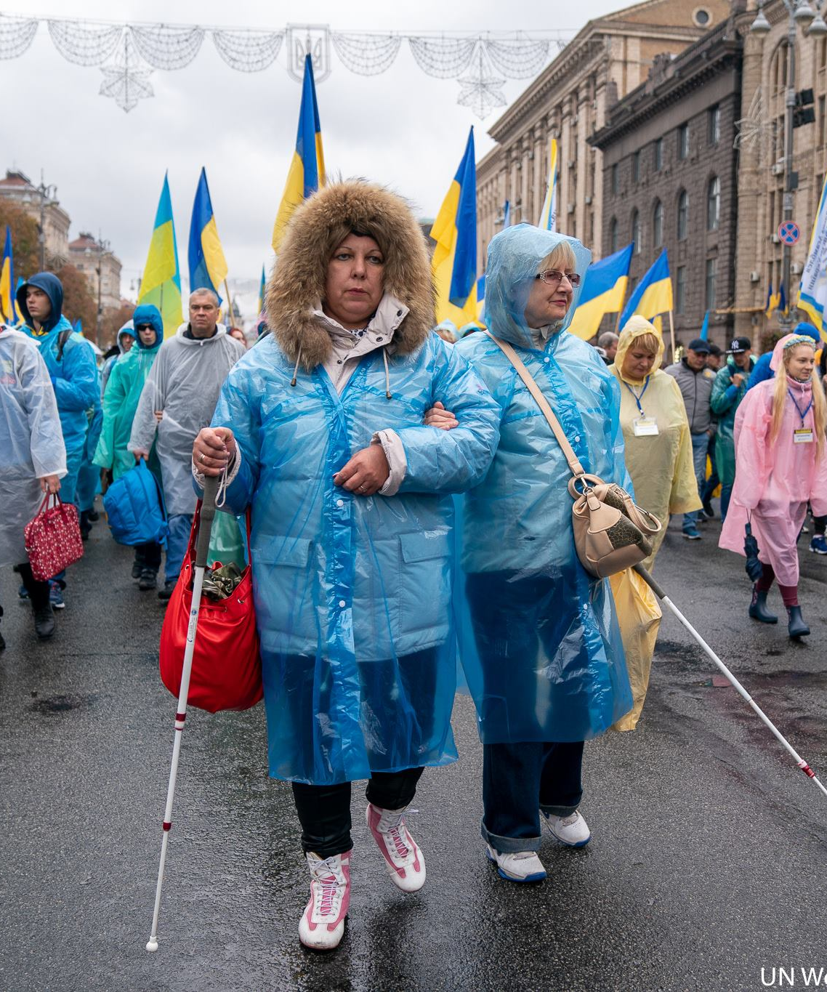
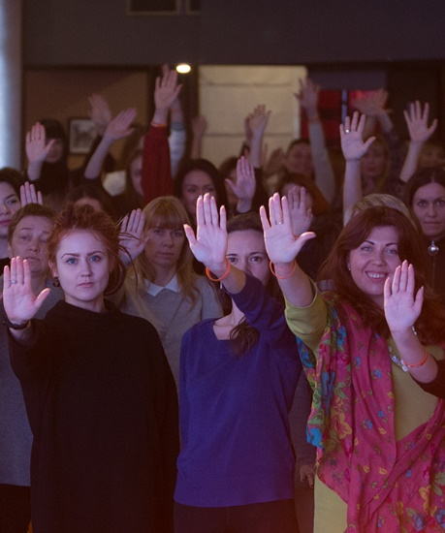
ЖУРНАЛІСТИКА, ЩО ҐРУНТУЄТЬСЯ НА ПРАВАХ ЛЮДИНИ
ТА ҐЕНДЕРНІЙ РІВНОСТІ
2019
Notes:
1

Slide 2
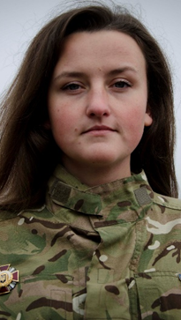
Сесія I
Ґендерна рівність та права людини

Slide 3

Ґендерна рівність – що це і чому це важливо
ЩО ТАКЕ ҐЕНДЕРНА РІВНІСТЬ?
Ґендерна рівність займає центральне місце у системі прав людини та серед цінностей Організації Об’єднаних Націй (ООН). Одним з фундаментальних принципів Статуту ООН, який було прийнято світовими лідерами у 1945 році, є «рівні права чоловіків та жінок», а також захист та просування прав жінок, як відповідальність кожної держави.

Slide 4

Ґендерна рівність – що це і чому це важливо
Україна зобов’язалась до виконання ключових міжнародних зобов’язань щодо забезпечення ґендерної рівності. Гендерна Рівність закріплена у Конституції України.
Проте, попри існуючу нормативну базу з питань ґендерної рівності та розширення повноважень жінок, Україна досі стикається з викликами, які впливають на забезпечення рівних прав та можливостей жінок взагалі, а особливо тих, хто стикається з множинною дискримінацією.
Серед причин:
- патріархальні стереотипи та уявлення;
- слабке верховенство права;
- низька спроможність до впровадження інституційних механізмів забезпечення ґендерної рівності;
- брак політичної волі.

Slide 5

Ґендерна рівність – що це і чому це важливо
Ґендерні окуляри (лінзи) – здатність помічати факти та прояви ґендерної нерівності, сексизму, бачити наявність та дію ґендерних стереотипів; складова ґендерної чутливості.

Slide 6
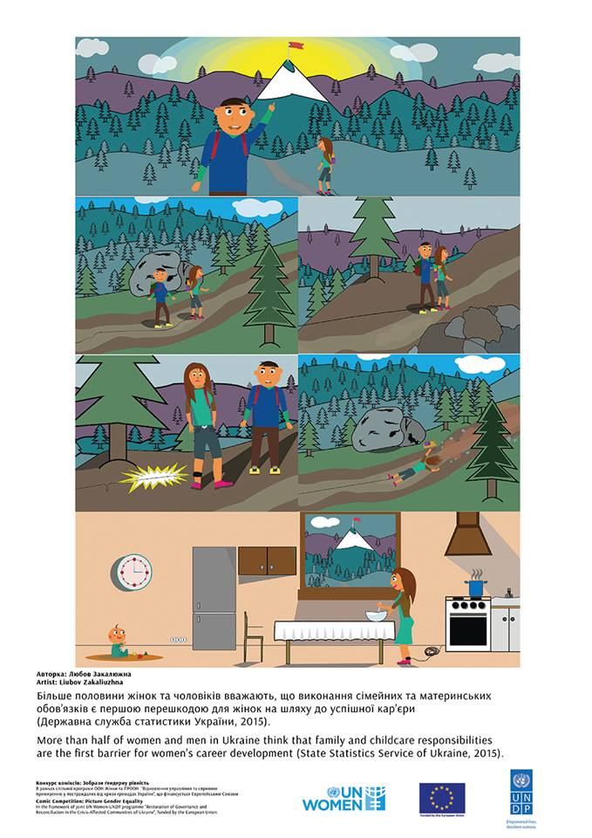
Ґендерна рівність – що це і чому це важливо
Приклади системної ґендерної нерівності в Україні:
- низький рівень участі жінок у політичних та суспільних процесах,
- низька представленість на високих позиціях,
- патріархальна культура,
- глибоко вкоріненні ґендерні стереотипи,
- поширеність ґендерно-обумовленого насильства.

Slide 7
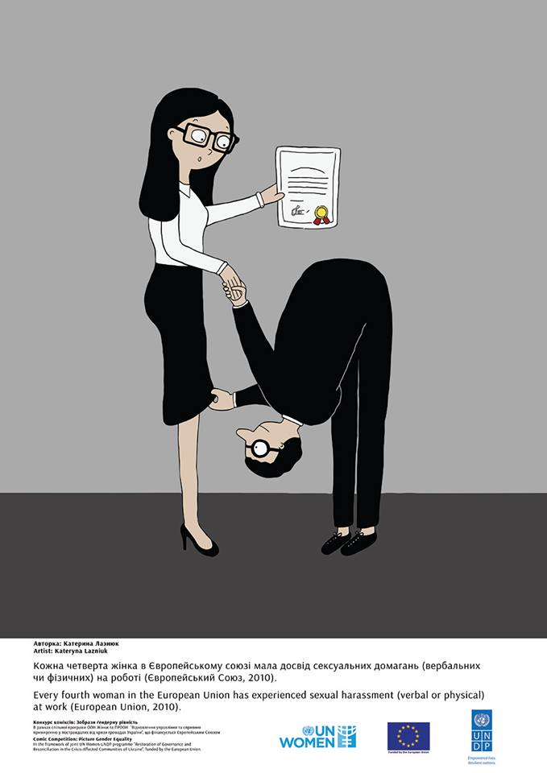
Ґендерна рівність – що це і чому це важливо
Частка жінок у Парламенті складає 12 %;
Частка жінок серед військовослужбовців складає 8,5%;
Ґендерний розрив в оплаті праці складав до 25%;
90,6% тих, хто пережили зґвалтування – жінки;
73,5%, тих, хто пережили домашнє насилля – жінки;
Жінки складають 58% внутрішньо переміщених осіб;
22% жінок віком 15-49 пережили психологічне чи сексуальне насильство;
Жінки складають 76,5% серед потерпілих від торгівлі людьми.

Slide 8
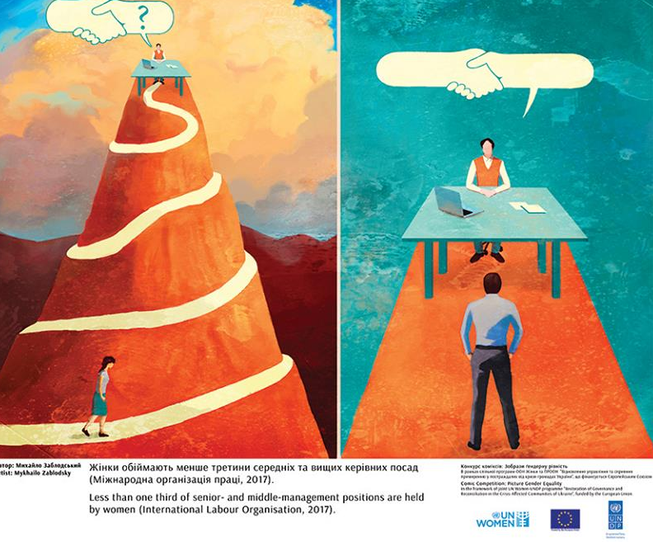
Ґендерна рівність – що це і чому це важливо
Звіт з людського розвитку Організації Об'єднаних Націй включає Індекс ґендерної нерівності (GII).
Індекс відображає ґендерну нерівність у трьох вимірах - репродуктивне здоров'я, розширення прав і можливостей та економічну діяльність.
У 2017 році Індекс для України становив 0,285: 61 місце серед 160 країн.
Це означає, що близько 28% людського потенціалу не використовується через ґендерну нерівність в Україні

Slide 9

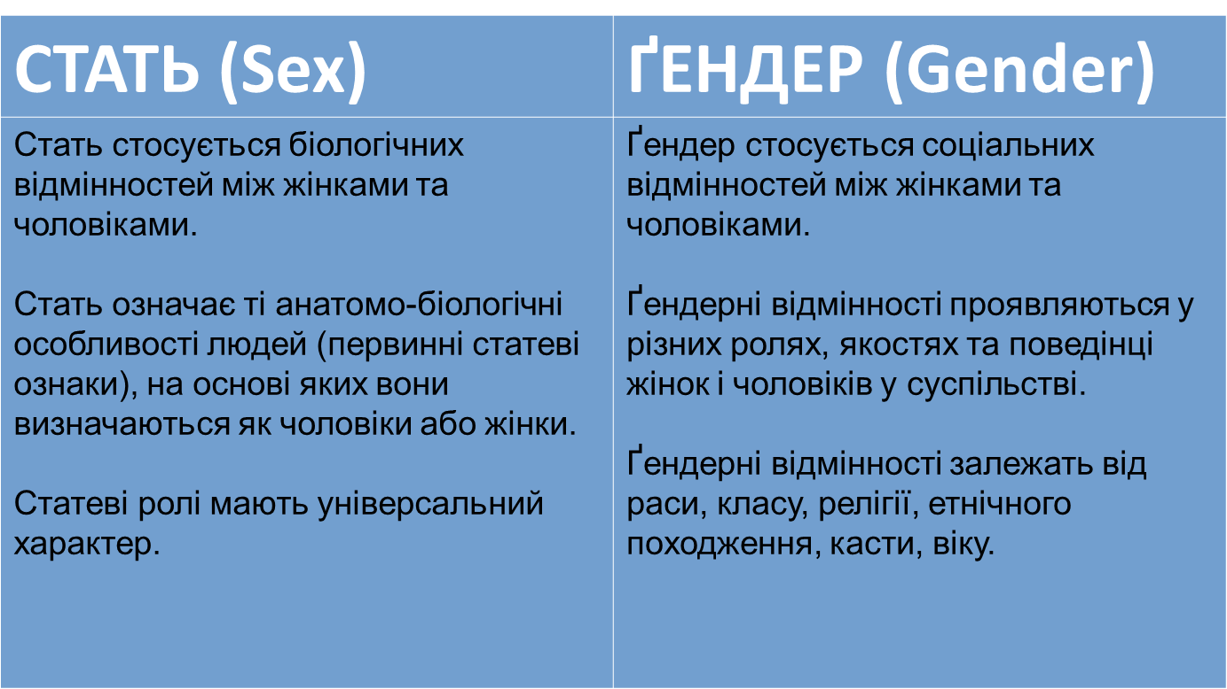
Стать та ґендер

Slide 10
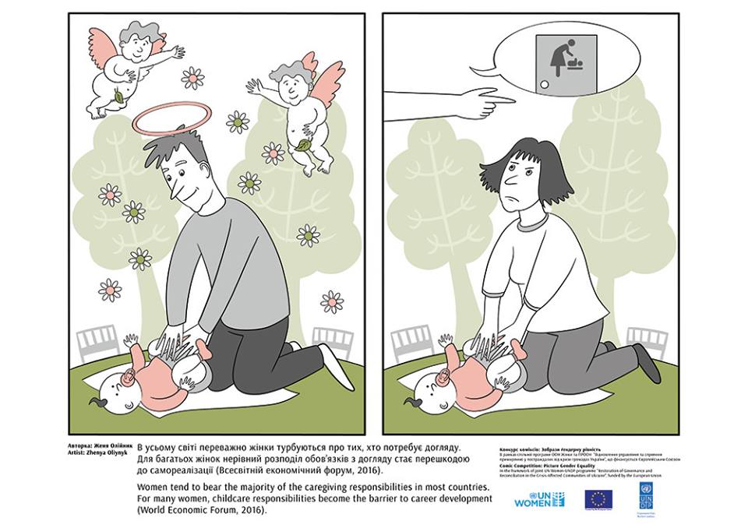
Стать та ґендер
РОБОТА З РОЗДАТКОВИМ МАТЕРІАЛОМ

Slide 11
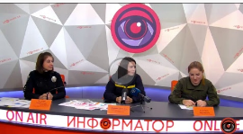
Виклик для ґендерних стереотипів
ПЕРЕГЛЯД ВІДЕО
https://www.youtube.com/watch?v=df8FbZG8HYo&feature=youtu.be&fbclid=IwAR36C0fTJ29rgWsjsRtgVPN2vSQ_0jGbRyyRAGSaWi7pAR7CYqvBG0YE8yY

Slide 12
Виклик для ґендерних стереотипів
Жінки виношують дітей.
Жінки народжують дітей.
Маленькі дівчата слабкі, а хлопці – сильні.
У сільському господарстві та промисловості України жінки отримують 30% середньомісячної заробітної плати чоловіків.
Жінки можуть годувати немовля грудьми.
Більшість будівельників в Україні – чоловіки.
У стародавньому Єгипті чоловіки лишалися вдома і ткали; жінки займалися родинним бізнесом; жінки успадковували майно, а чоловіки – ні.
Дослідження 224 культур виявило, що в 5 культурах приготуванням їжі займалися лише чоловіки, а у 36 культурах жінки виконували усю хатню роботу.
З усього складу Верховної Ради депутати-жінки складають лише 12 відсотків
В Україні середня тривалість життя у чоловіків є коротшою, ніж у жінок.
ТВЕРДЖЕННЯ ПРО ЖІНОК ТА ЧОЛОВІКІВ

Slide 13
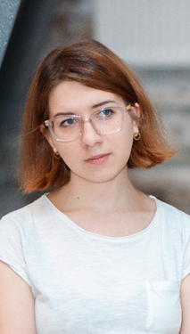
Сесія: II
Ґендер і Медіа
Notes:
13

Slide 14
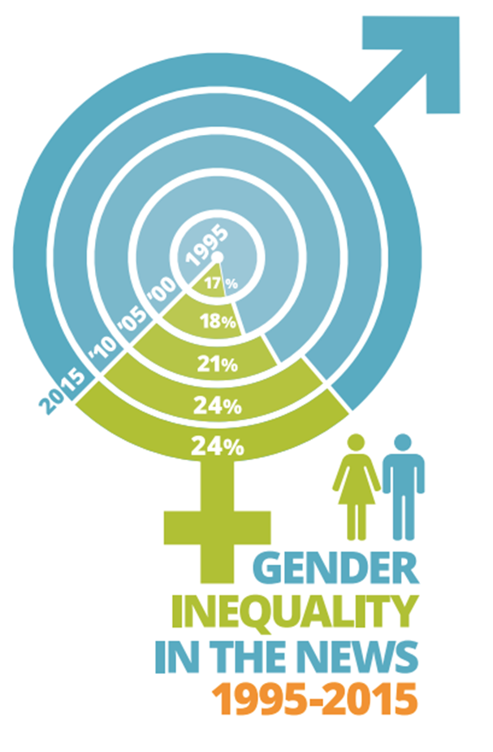
Ґендерна нерівність та ЗМІ
Глобальний проект з моніторингу ЗМІ є найбільшою і найдовшою у світі дослідницькою і пропагандистською ініціативою для забезпечення ґендерної рівності у ЗМІ та через них.
2015: команди добровольців у 114 країнах, які відстежували 22,136 опублікованих, ефірних чи твітуваних опублікованих або переданих 2030 журналістських медіа, які були написані або представлені 26 010 журналістами та містять 45402 інтерв'ю та / або теми історій.

Slide 15

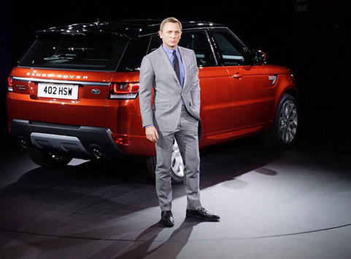
Ґендерна нерівність та ЗМІ

Slide 16
Ґендерна нерівність та ЗМІ
Комітет міністрів Ради Європи 27 березня у міжнародних рекомендаціях вперше дав визначення поняттю “сексизм”.
Сексизм – це будь-який акт, жести, візуальна репрезентація, сказані чи написані слова, практика чи поведінка, які базуються на ідеї, що особа чи група осіб є малозначимими (другосортними) через їх стать, що виникають у публічній чи приватній сфері, онлайн чи офлайн.
Вищезгадані дії мають на меті порушити права та гідність людини, спричинити фізичну, сексуальну, психологічну, соціо-економічну шкоду, створити перешкоди у реалізації прав постраждалого від сексизму або закріпити стереотипи, пов’язані з гендером.

Slide 17
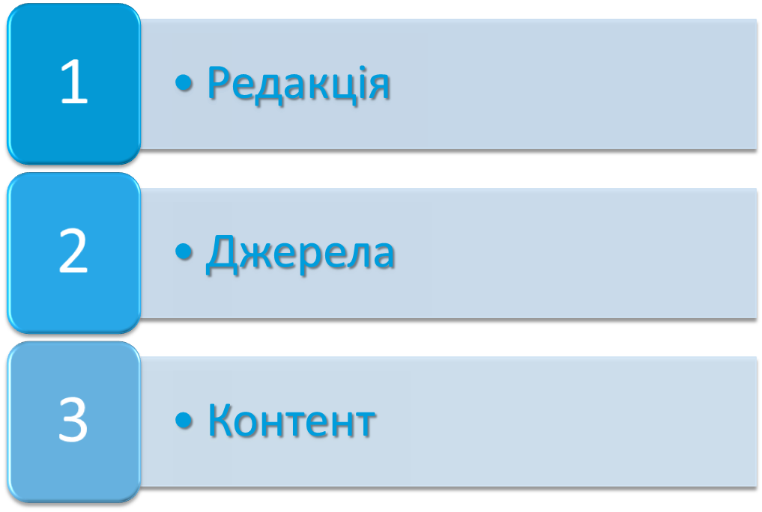
Ґендерна нерівність та ЗМІ
Notes:
17

Slide 18
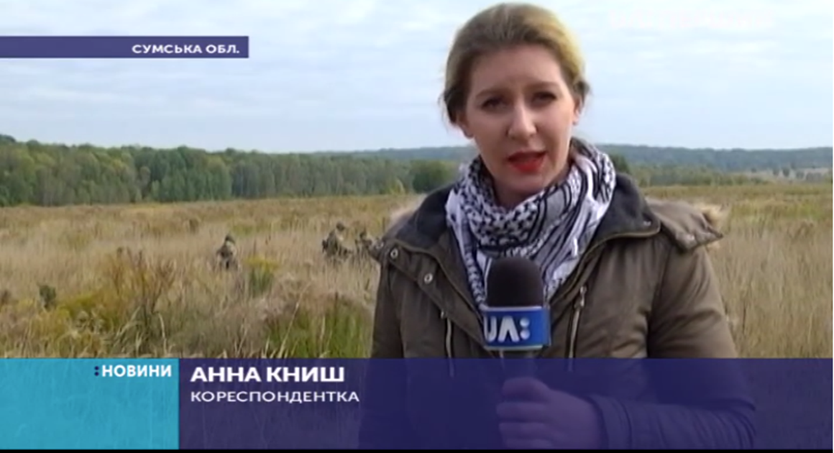
Ґендерна нерівність та ЗМІ
Ґендерне інформування у репортажах
(Обговорення рекомендацій)

Slide 19
Ґендерна чутливість українських медіа
http://volynpressclub.org.ua
У регіональних медіа – майже 40% фемінітивів, жінки переважають у матеріалах на освітню тематику (48% експерток і 47% героїнь), а чоловіки – у темі війни (83% експертів і 86% героїв), політики (79% експертів і 83% героїв), бізнесу (76% експертів і 79% героїв) та спорту (83% експертів і 76% героїв).
Такими є результати моніторингу гендерної чутливості регіональних медіа у 24 областях України, проведеного 11-17 лютого 2019 року Волинським прес-клубом, Гендерним центром і Незалежною громадською мережею прес-клубів України за підтримки «Медійної програми в Україні» (Internews).
Notes:
19

Slide 20
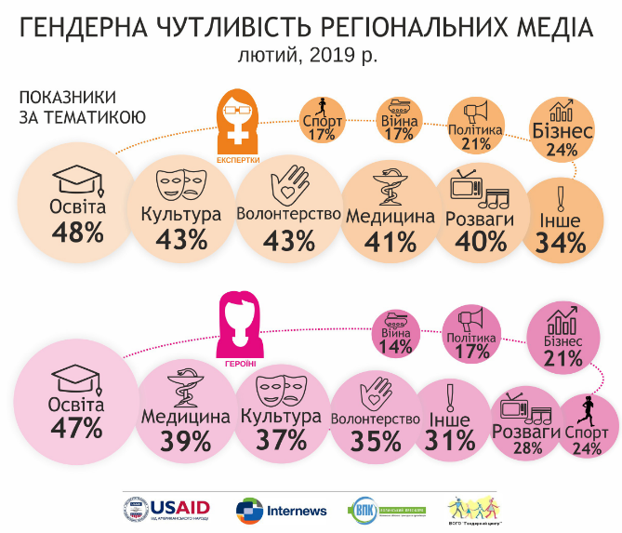
Ґендер і медіа: український досвід http://volynpressclub.org.ua
Notes:
20

Slide 21
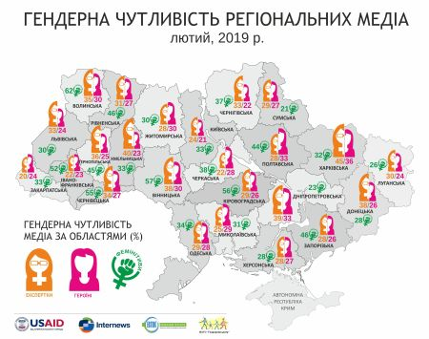
Ґендер і медіа: український досвід http://volynpressclub.org.ua
Notes:
21

Slide 22
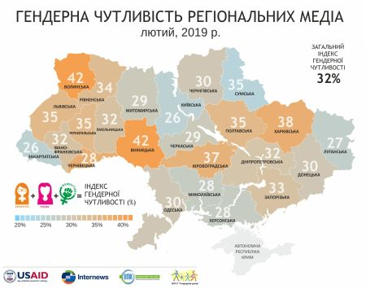
Ґендер і медіа: український досвід http://volynpressclub.org.ua
Notes:
22

Slide 23

Розширення можливостей
Робота в групах

Slide 24

Сесія: III
Ґендерно-зумовлене насильство та дискримінація
Notes:
24

Slide 25
Що таке ґендерно-обумовлене насильство
Ґендерно зумовлене насильство є глобальною проблемою, яка вражає всі країни у тих чи інших формах, включно з сексуальним насильством, домашнім насильством та торгівлею людьми з метою сексуальної експлуатації.
Це насильство – сексуальне, фізичне, психологічне, емоційне та/або економічне – може відбутися будь-де і будь-коли, на приватній території та в громадських місцях.
Ґендерно зумовлене насильство не лише спричиняє біль та страждання, але й руйнує родини, погіршує ефективність праці, послаблює конкурентоздатність країни та сповільнює її розвиток.
ukraine.unfpa.org

Slide 26
«Недискримінаційні» та «ненасильницькі» репортажі
Не перекладайте провину за насильство на людей, які його зазнали.
Посилайтеся на перевірені і документально підтверджені факти.
Беріть для матеріалу коментарі у фахівців, які знаються на темі.
Із людьми, які пережили насильство, говоріть так, щоб їм не нашкодити.
Урізноманітнюйте тематику матеріалів.
Гарантуйте героїні або герою свого матеріалу конфіденційність
Уважно добирайте ілюстративний матеріал.
Будьте обережні зі стилістикою.
Додавайте до своїх матеріалів контакти центрів та організацій, що допомагають людям, які зазнали насильства.
Єлізавета Сокуренко MediaLab

Slide 27
Упередження та дискримінація
СТЕРЕОТИПИ
УПЕРЕДЖЕННЯ
ДИСКРИМІНАЦІЯ

Slide 28

Оцінка сприйняття ґендерно зумовленого насильства
ПРЕЗЕНТАЦІЯ РЕЗУЛЬТАТІВ ДОСЛІДЖЕННЯ

Slide 29
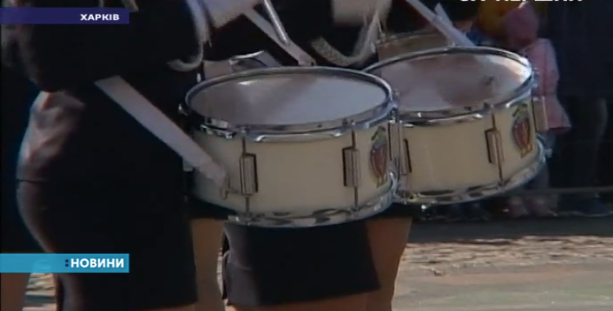
Робота з кейсами
ПОЗИТИВНІ ТА НЕГАТИВНІ ПРИКЛАДИ

Slide 30

Сесія IV
Журналістика на засадах прав людини та ґендерній рівності
Notes:
30

Slide 31
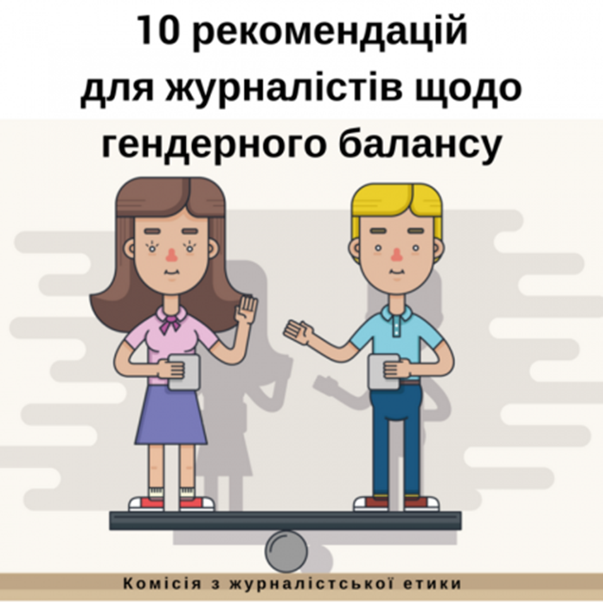
Ґендерні аспекти та аспекти прав людини в медіа-етиці
Порахуйте
Будьте сучасними.
Пам’ятайте про цільову аудиторію.
Нагадуйте своїй аудиторії, що і жінки, і чоловіки разом беруть участь – і несуть відповідальність
Уникайте стереотипів.
Не перетворюйте жінку на предмет чи ілюстрацію.
Робіть жінок видимими в соціальному житті. А для цього – запускайте фемінітиви.
Міняйте світ на краще. Привертайте публічну увагу до проблем насилля щодо жінок, до питань економічної нерівності тощо.
Йдіть знизу вверх, якщо ви журналіст/-ка
Йдіть зверху вниз, якщо ви медіа-менеджер/-ка.
https://imi.org.ua/advices/10-rekomendatsij-dlya-zhurnalistiv-schodo-hendernoho-balansu/
Notes:
31

Slide 32
Ґендерні аспекти етики ЗМІ
Виходячи з розуміння важливості свободи вираження думки незалежно від статі, та з метою сприяння ґендерній рівності, як в корпоративному середовищі, так і в представництві жінок і чоловіків у телевізійному контенті, редакція приймає як засадничі наступні принципи ПОЛІТИКИ ҐЕНДЕРНОЇ РІВНОСТІ.
- Показ позитивних прикладів недискримінації та поваги до прав людини в приватному і державному аспектах життя.
- Зазначення усіх осіб в рівній і нестереотипній манері, при повній повазі до їх особистості та людської гідності.
- Підвищення рівня обізнаності про рівну участь жінок і чоловіків у соціально-економічному розвитку.
- Усунення сексизму та інших стереотипів у мові засобів масової інформації
Notes:
32

Slide 33
Як Ви розумієте окремі пункти?
Використання ґендерного чутливої мови при титруванні професій, академічних посад тощо.
- Підвищення поінформованості населення про проблеми ґендерного насильства, насильство в сім'ї, торгівлю людьми і наслідки такого насильства для потерпілих і суспільства в цілому.
- Освіта журналістів з питань ґендерної рівності, участь у ґендерних семінарах, тренінгах, он-лайн курсах, самоосвіта тощо.
- Просування рівної участі та представництва жінок і чоловіків на керівних посадах.
Ефективна реалізація ПОЛІТИКИ ҐЕНДЕРНОЇ РІВНОСТІ у редакції базуватиметься на прагненні вищого керівництва до ґендерної рівності поряд із сприятливим корпоративним середовищем щодо сприяння ґендерній рівності.
Notes:
33

Slide 34
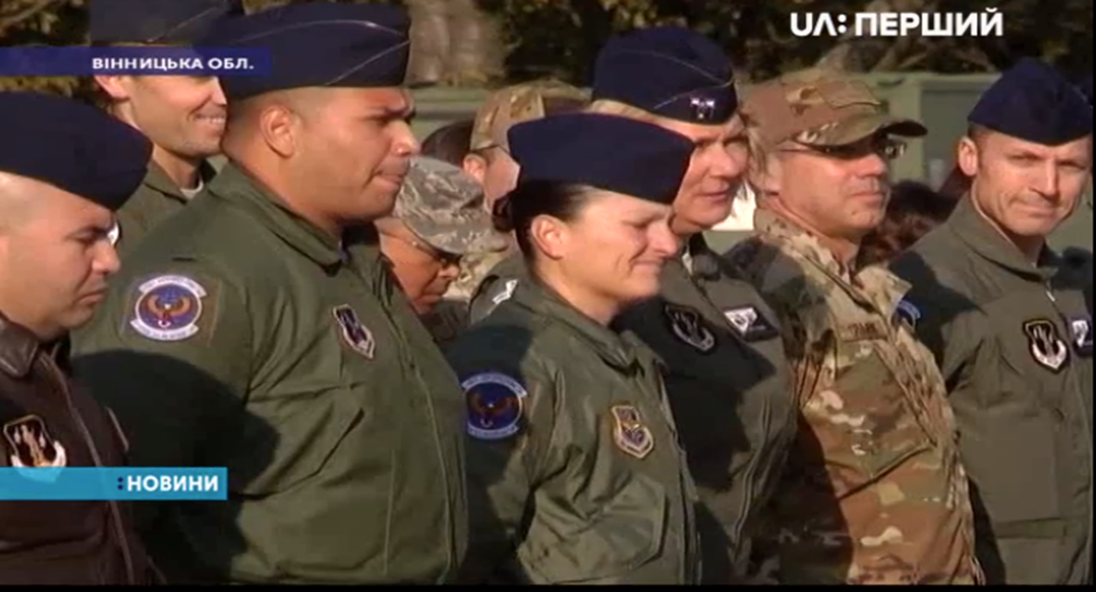
Ґендерно-чутливі репортажі у контексті конфлікту
ГРУПОВА РОБОТА З РЕКОМЕНДАЦІЯМИ
(15 хвилин)
Notes:
34

Slide 35
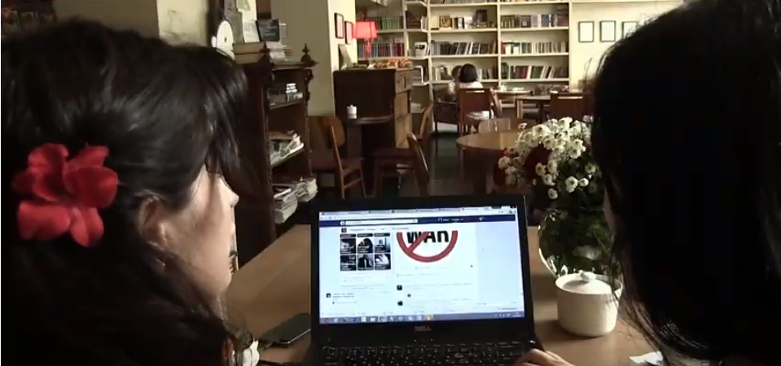
Заборонені друзі
Перегляд та обговорення відео https://chai-khana.org
https://www.youtube.com/watch?v=RN4lvnZmT2c

Slide 36
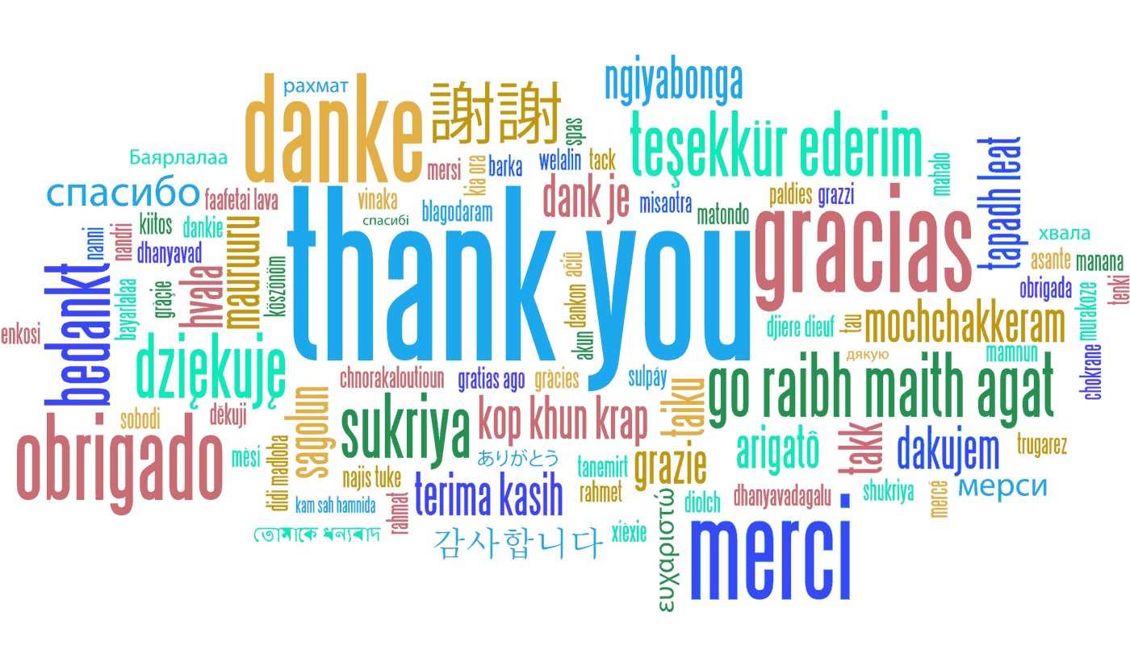
Підведення підсумків
Заповнення анкет

